Slide 1
ČAS
význam

Slide 2

Čo znamená 1 rok
Pre študenta, ktorý prepadol na skúške a musí opakovať ročník?

Slide 3
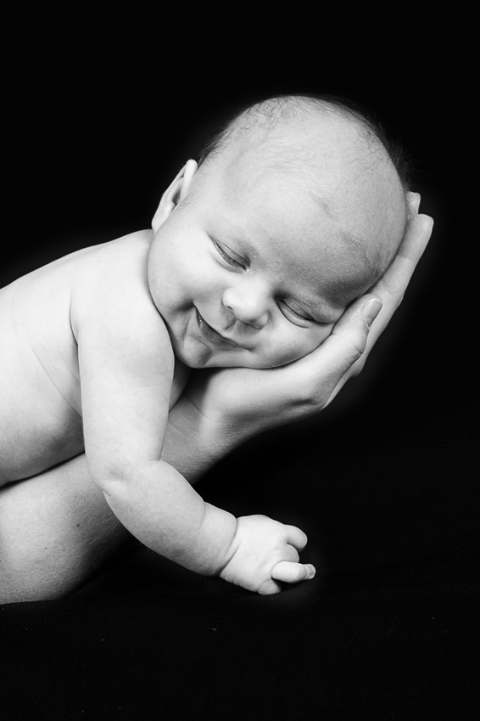
Čo znamená 1 mesiac
Pre matku, ktorá porodila predčasne dieťa?

Slide 4
Čo znamená 1 týždeň
Pre redaktora týždenníka, ktorý nestihol napísať článok?

Slide 5

Čo znamená 1 hodina
Pre milencov čakajúcich na seba?

Slide 6
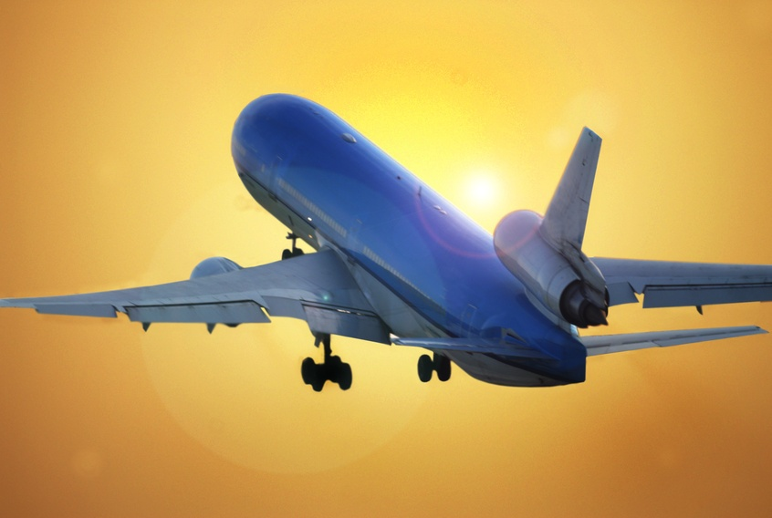
Čo znamená 1 minúta
Pre človeka, ktorý zmeškal lietadlo?

Slide 7
Čo znamená 1 sekunda
Pre toho , čo prežil autonehodu?

Slide 8
Čo znamená 1 milisekunda
Pre víťaza zlatej medaily na olympiáde?

Slide 9
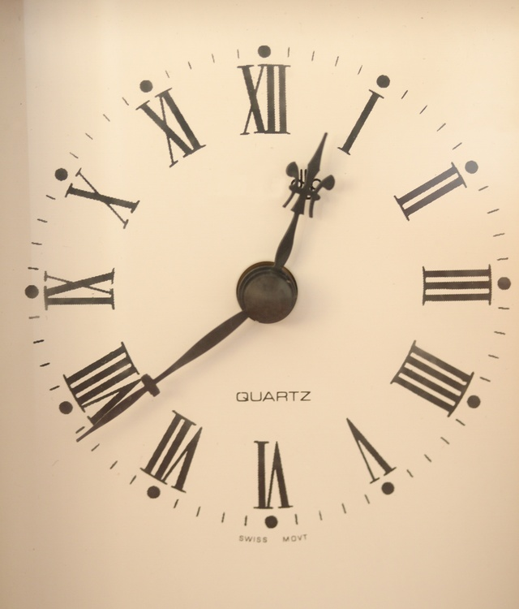
Čas na nikoho nečaká. Prežívaj naplno každý okamih svojho života a najviac ho oceníš s niekým blízkym!!!

